Slide 1
实验一讲解

Slide 2
题目回顾
实验1 ：圆形目标检测实验。给出设计方案、中间的处理过程和结果。

Slide 3
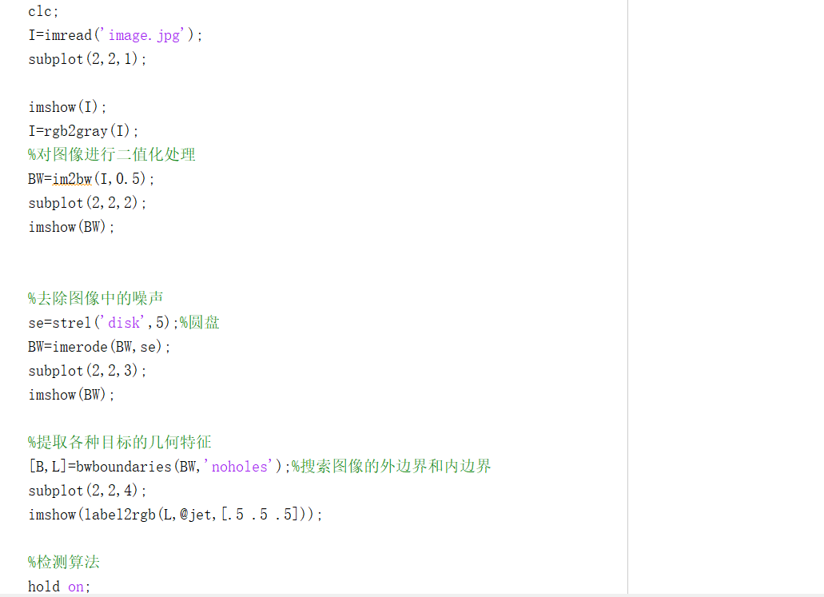
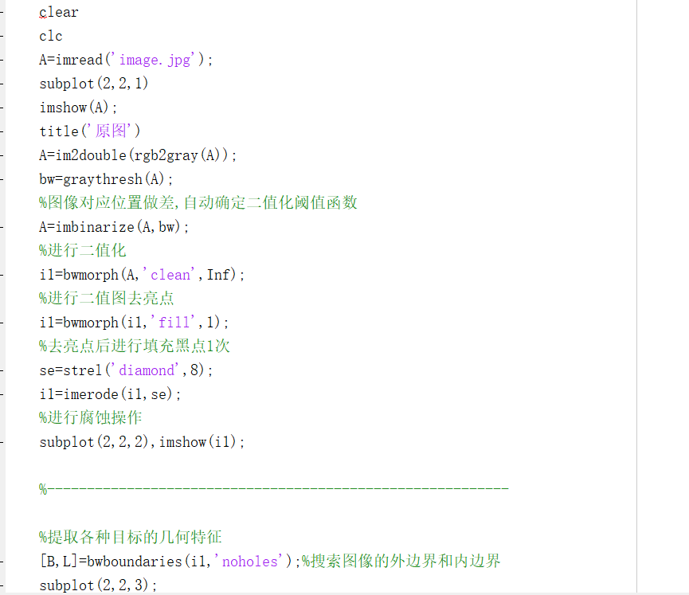
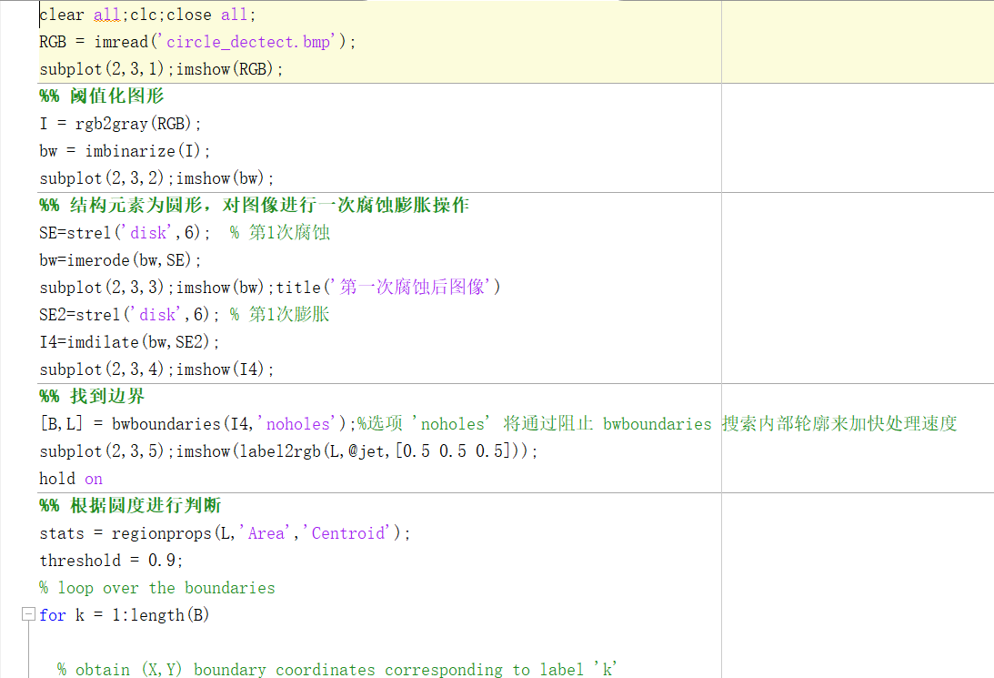
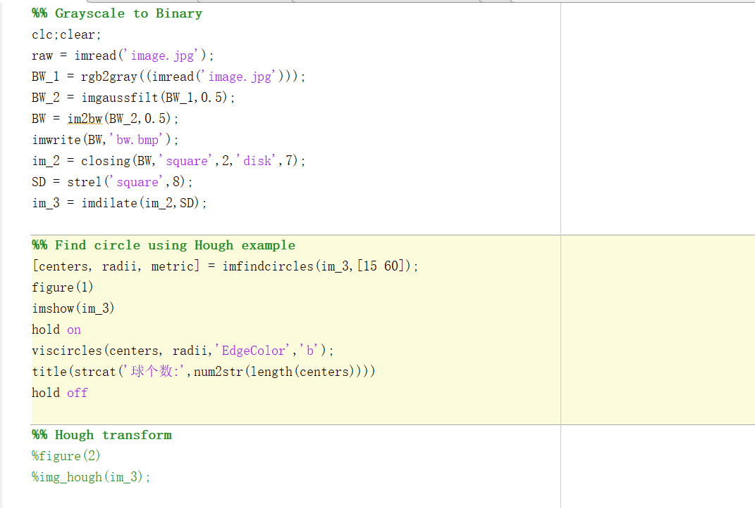
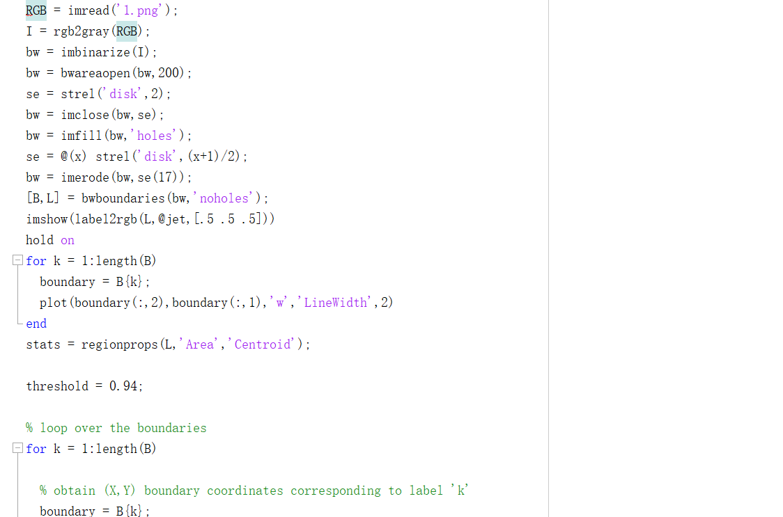
完成情况

Slide 4
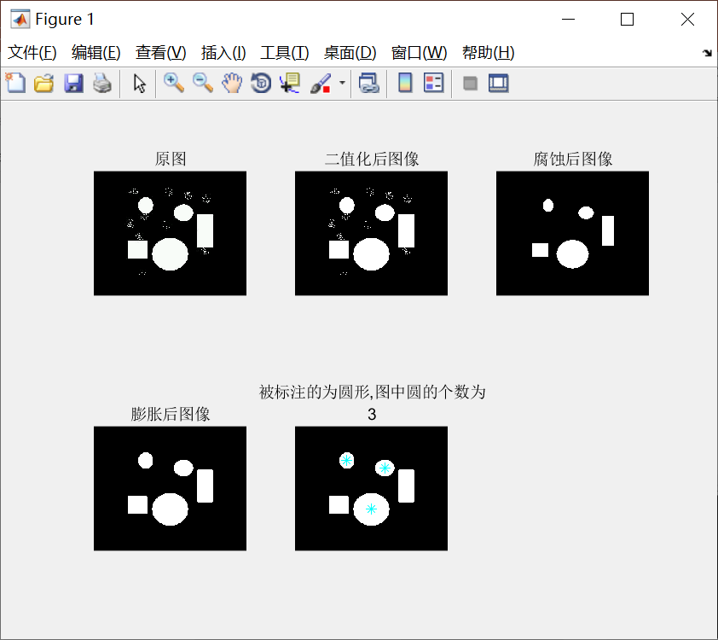
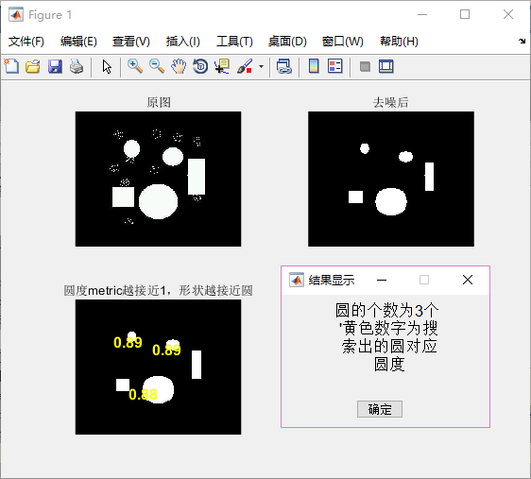
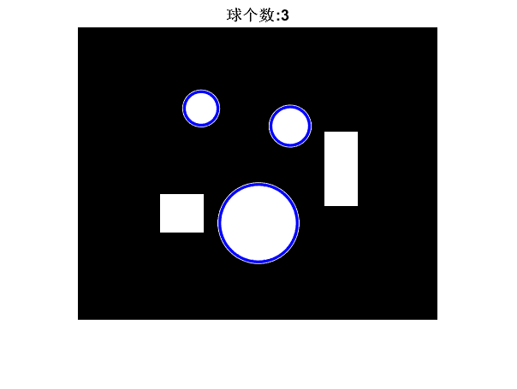
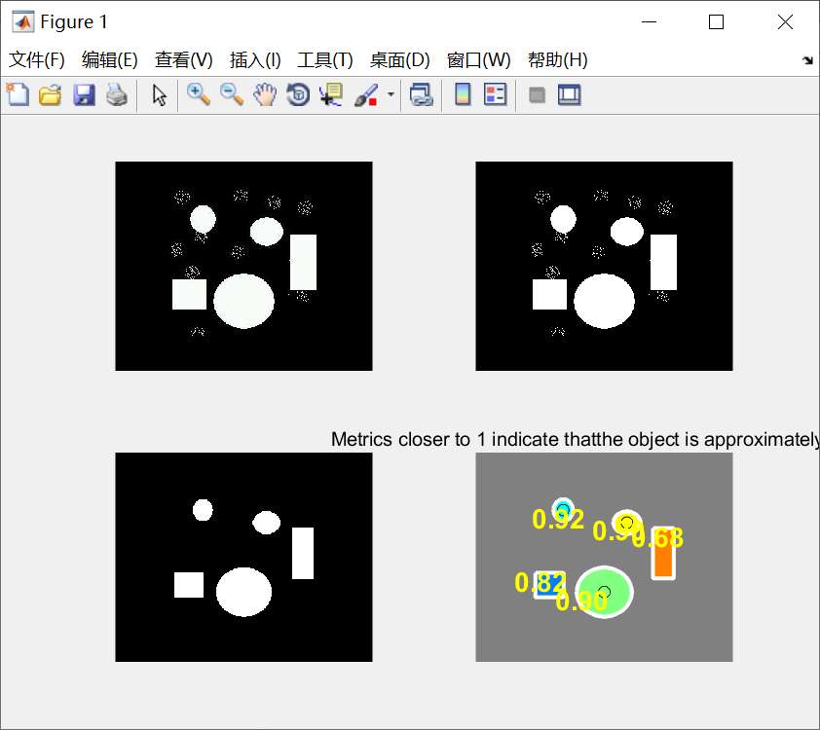
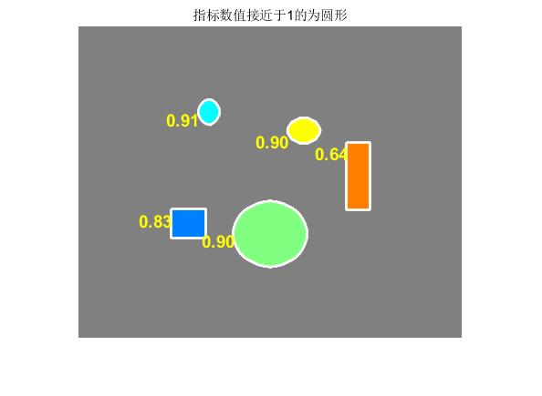
实验结果

Slide 5
实验思路
通过文献查询我们主要有两种思路：
1、根据对象的圆度对其进行分类。
2、采用霍夫变换进行圆的检测

Slide 6
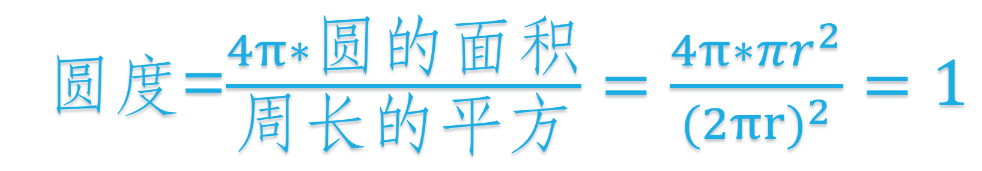
思路一
关键——
使用每个对象的面积和周长度量
来表示对象的圆度
圆度=$\frac{4π∗圆的面积}{周长的平方}=\frac{4π∗πr^{2}}{{(2πr)}^{2}}=1$

Slide 7
思路一流程图
图像二值化
去除噪声
填充因腐蚀操作等留下的空洞
找到形状的边界
获得边界内的像素数即面积以及边界的周长
获得圆度并进行阈值分类

Slide 8
可视化流程

Slide 9
思路二流程图
图像进行高斯滤波并进行二值化及腐蚀生长
Canny找到形状边缘
对形状边缘的点进行Hough变换
通过投票找到圆心
根据找到的圆心得到半径并画出圆

Slide 10
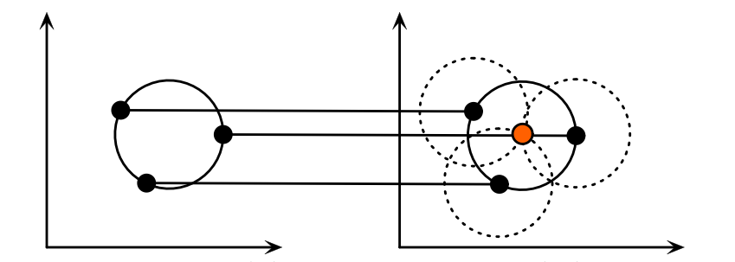
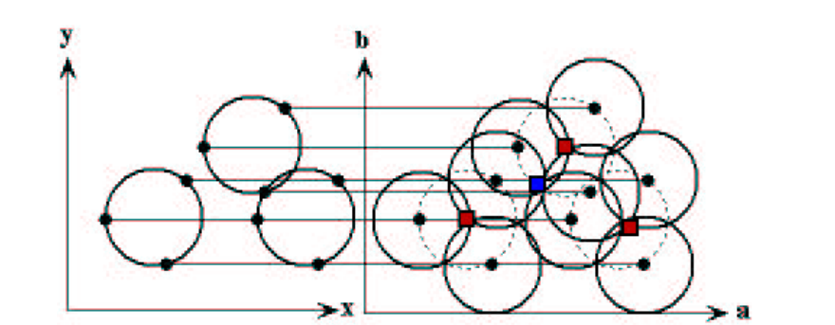
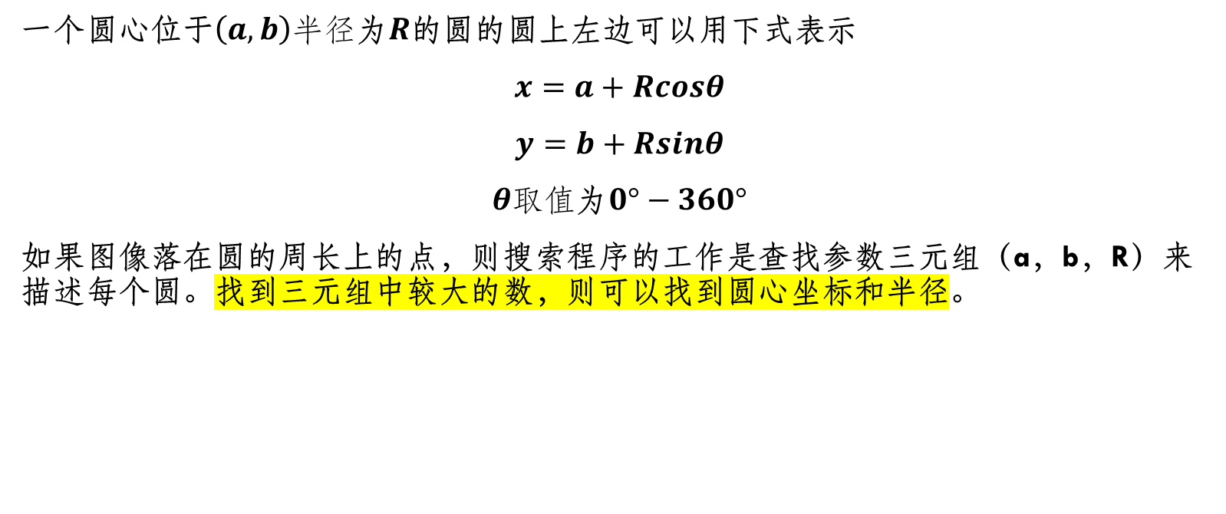
Hough 圆变换
一个圆心位于$\left(a,b\right)半径$为$R$的圆的圆上左边可以用下式表示
$x=a+Rcosθ$
$y=b+Rsinθ$
$θ取值$为$0°−360°$
如果图像落在圆的周长上的点，则搜索程序的工作是查找参数三元组（a，b，R）来描述每个圆。找到三元组中较大的数，则可以找到圆心坐标和半径。

Slide 11
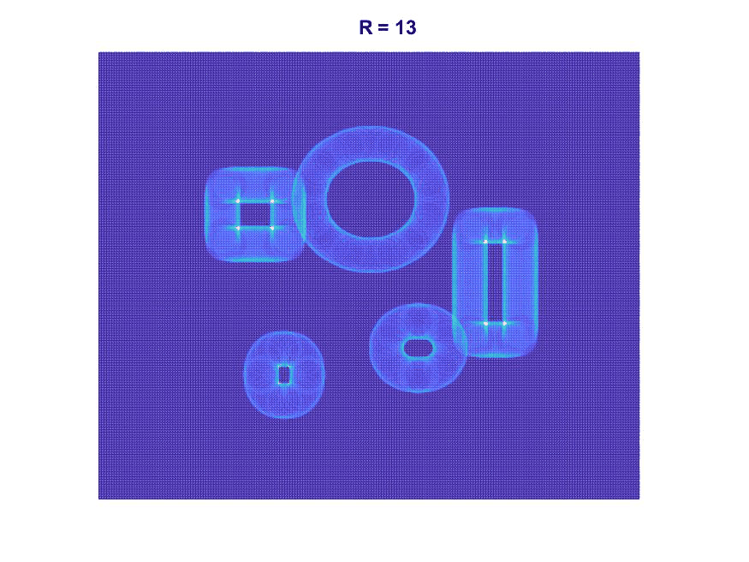
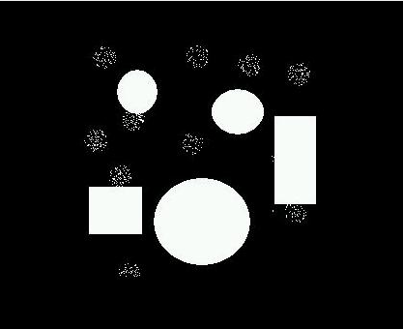
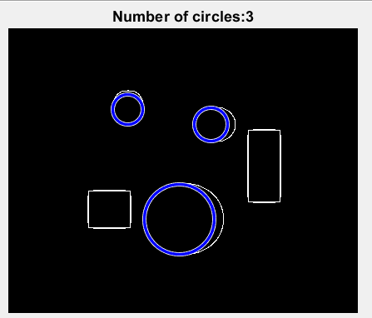
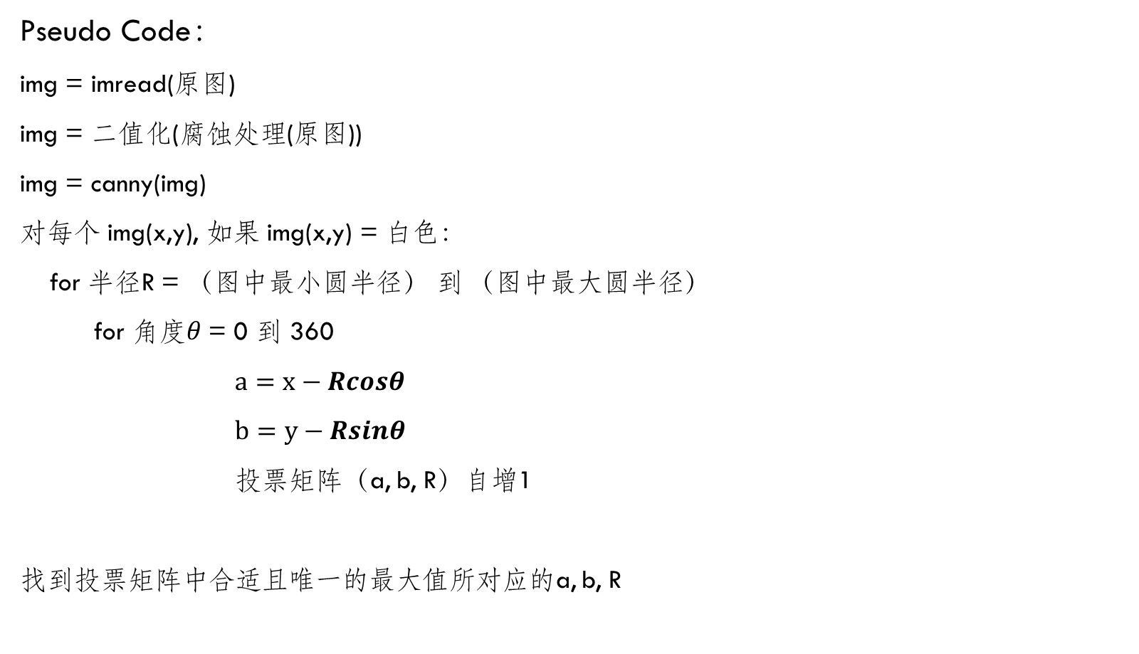
Pseudo Code：
img = imread(原图)
img = 二值化(腐蚀处理(原图))
img = canny(img)
对每个 img(x,y), 如果 img(x,y) = 白色：
for 半径R = （图中最小圆半径） 到 （图中最大圆半径）
for 角度$θ$ = 0 到 360
$a=x−Rcosθ$
$b=y−Rsinθ$
投票矩阵（a, b, R）自增1
找到投票矩阵中合适且唯一的最大值所对应的a, b, R

Slide 12
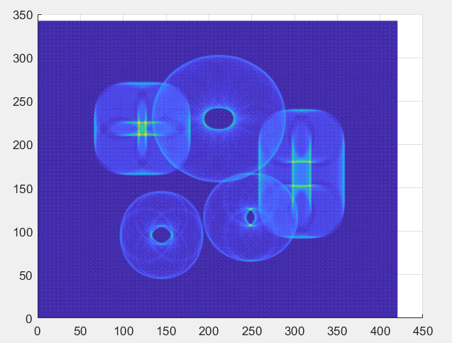
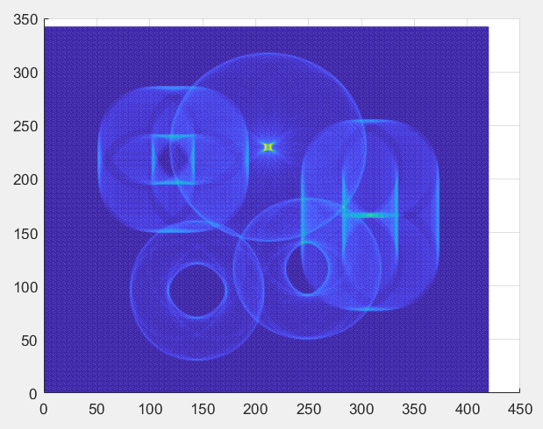
当设定要找的半径为30个像素时
高亮区域分散不唯一
当设定要找的半径为45个像素时
最亮的区域汇聚成一个点
R=45为可选半径

Slide 13
可视化流程

